Slide 1

MTC startup game

Slide 2
Зачем? Почему?
Игра предназначена для ознакомления пользователей с сервисами МТС. Данная игра полностью выдержана в стиле данной компании.

Slide 3
Замысел
Главный герой проходит уровни, попутно узнавая о данной компании, получая призы.

Slide 4
Аспекты игры

Slide 5
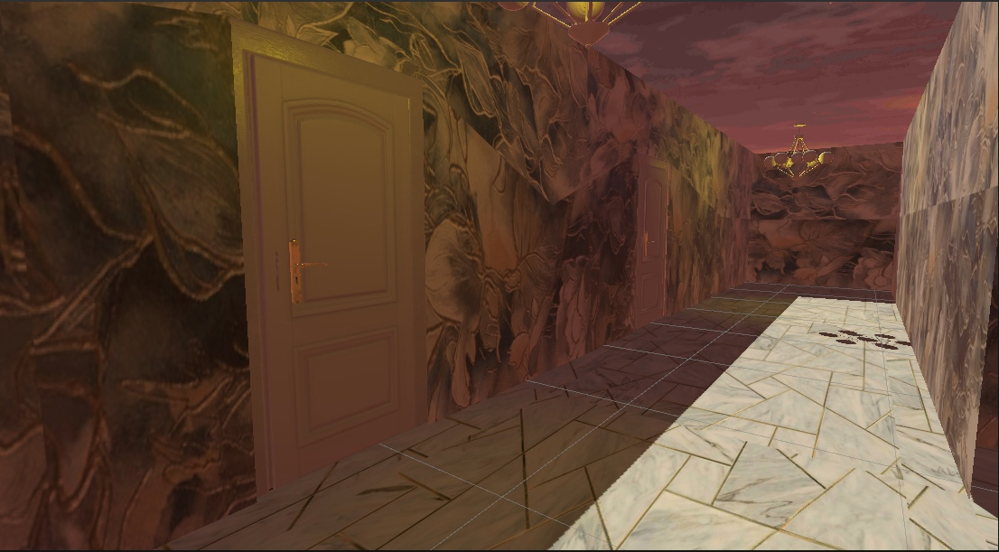
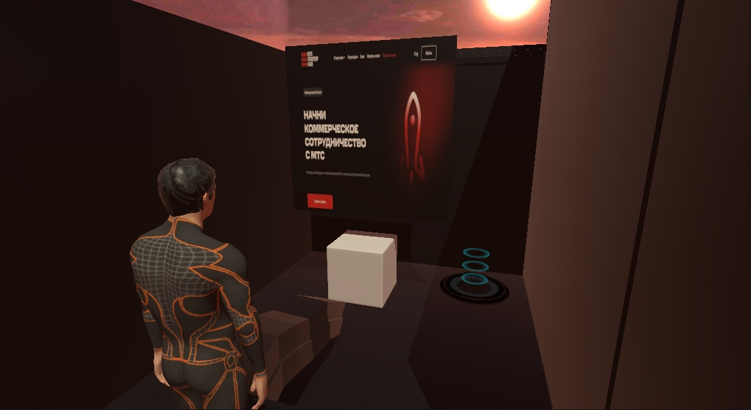
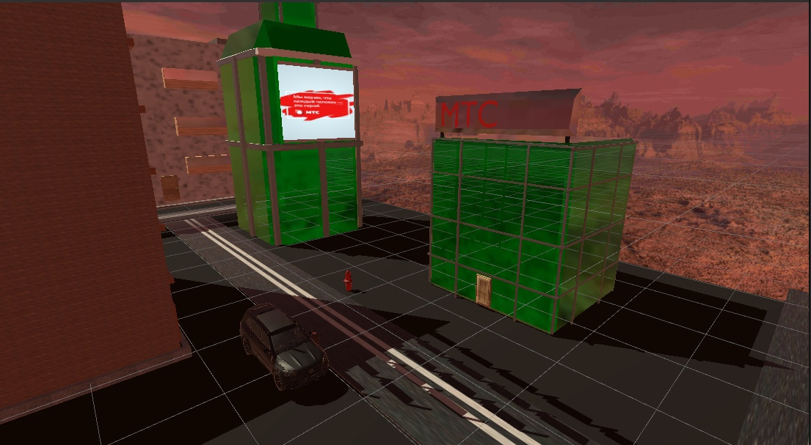
Большое количество локаций
В игре присутствует множество локаций проработанных до мелочей.

Slide 6
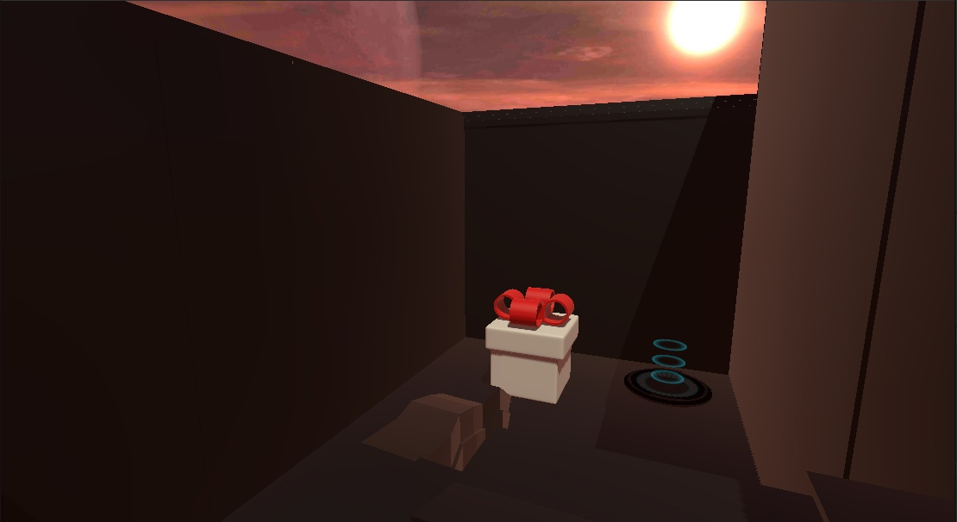
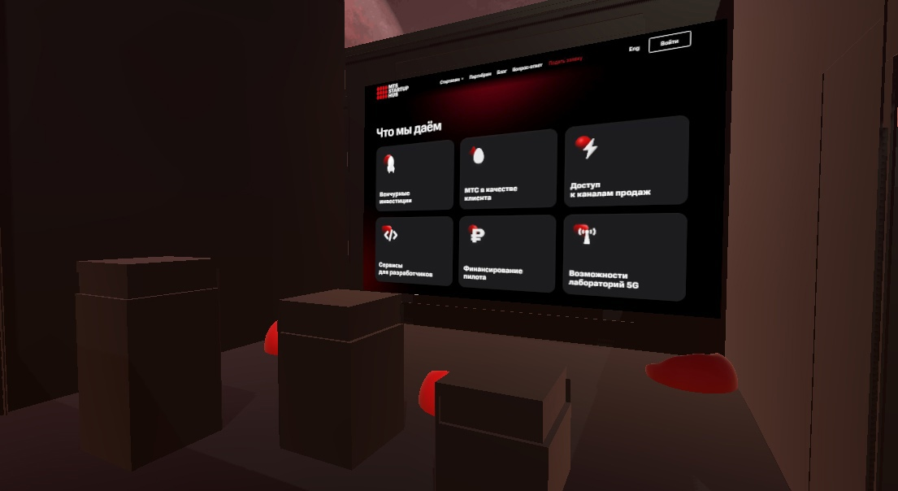
Интересный геймплей

Slide 7
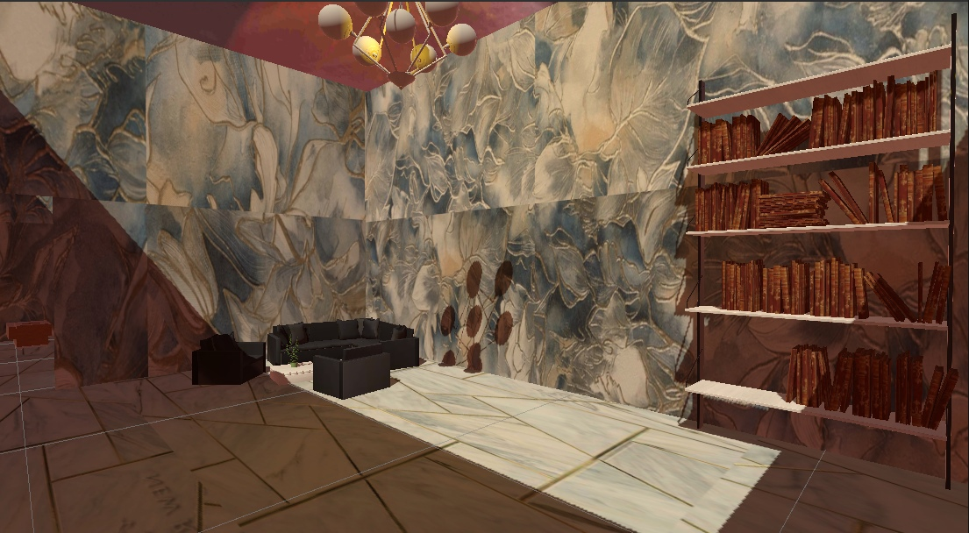
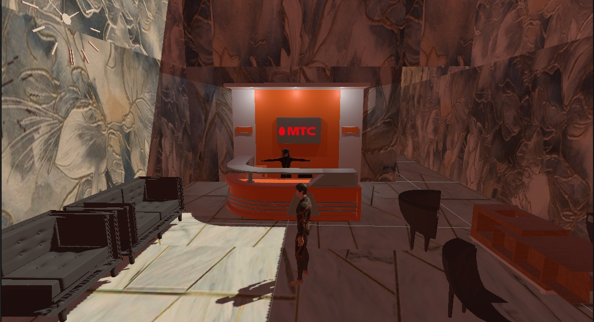
Стиль на который стоит обратить внимание

Slide 8
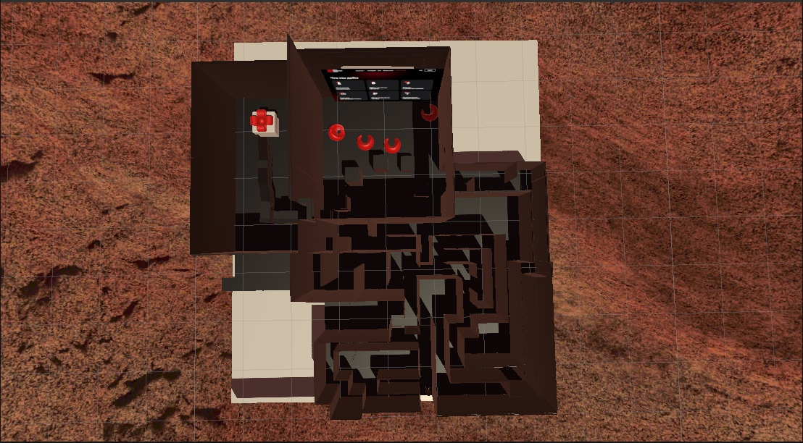
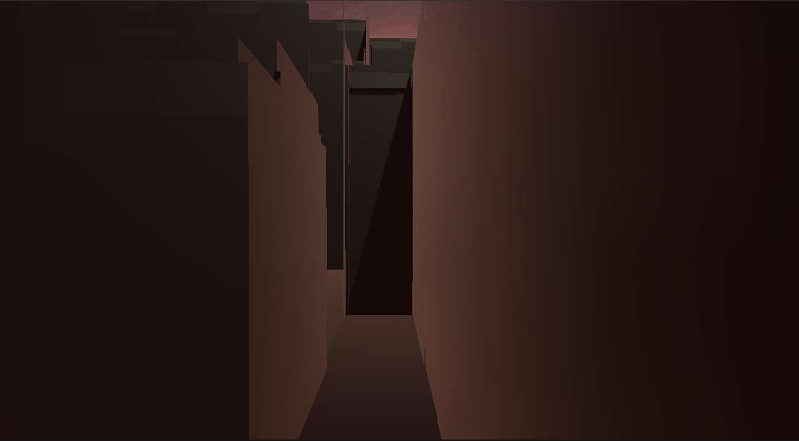
Неординарный уровень

Slide 9
СПАСИБО ЗА ВНИМАНИЕ!

